Slide 1
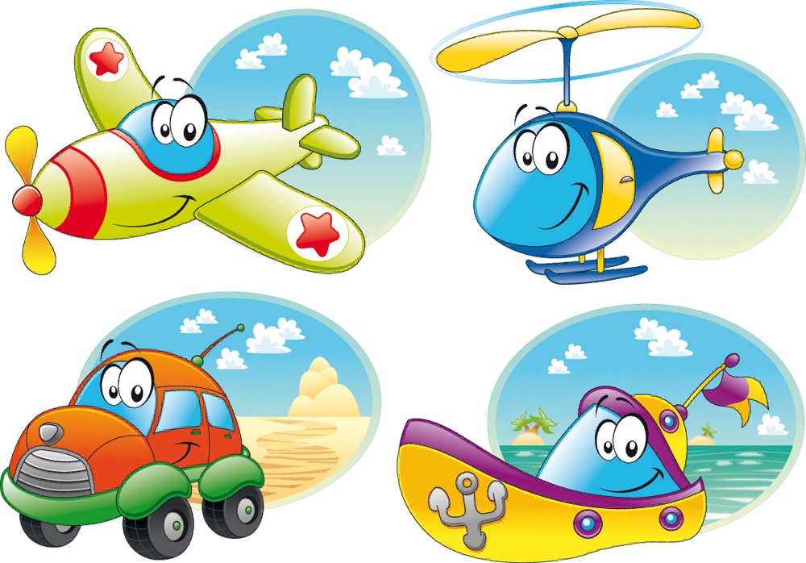
Интерактивные игры для дошкольников «Сделано с душой»
Интерактивная игра
Судоку «Транспорт»
Шкелтиньш О.Р.

Slide 2
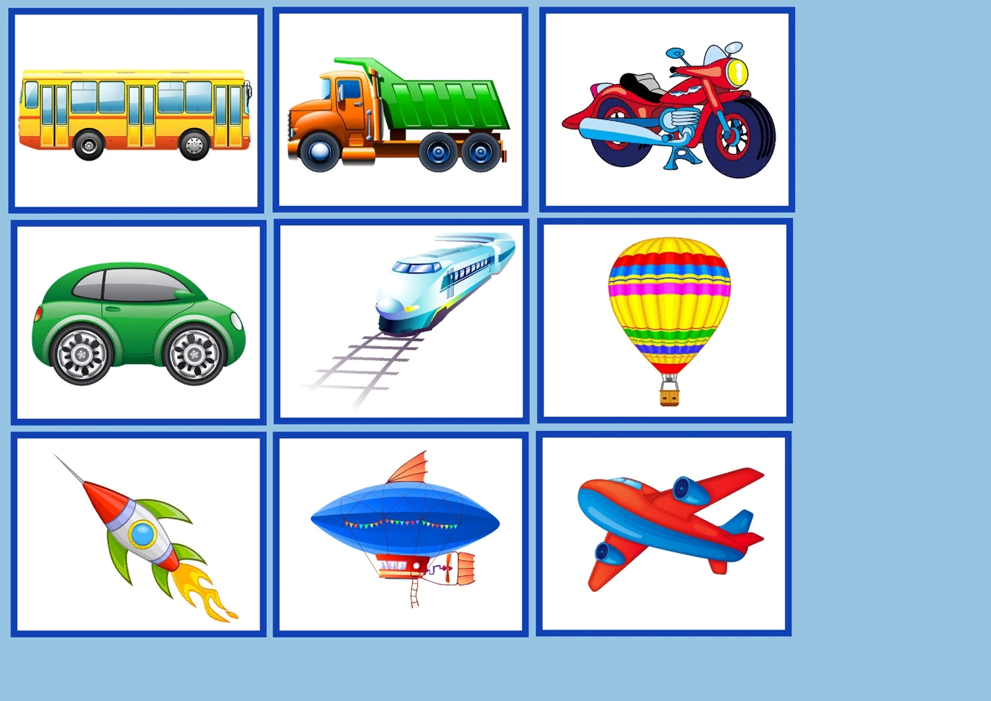
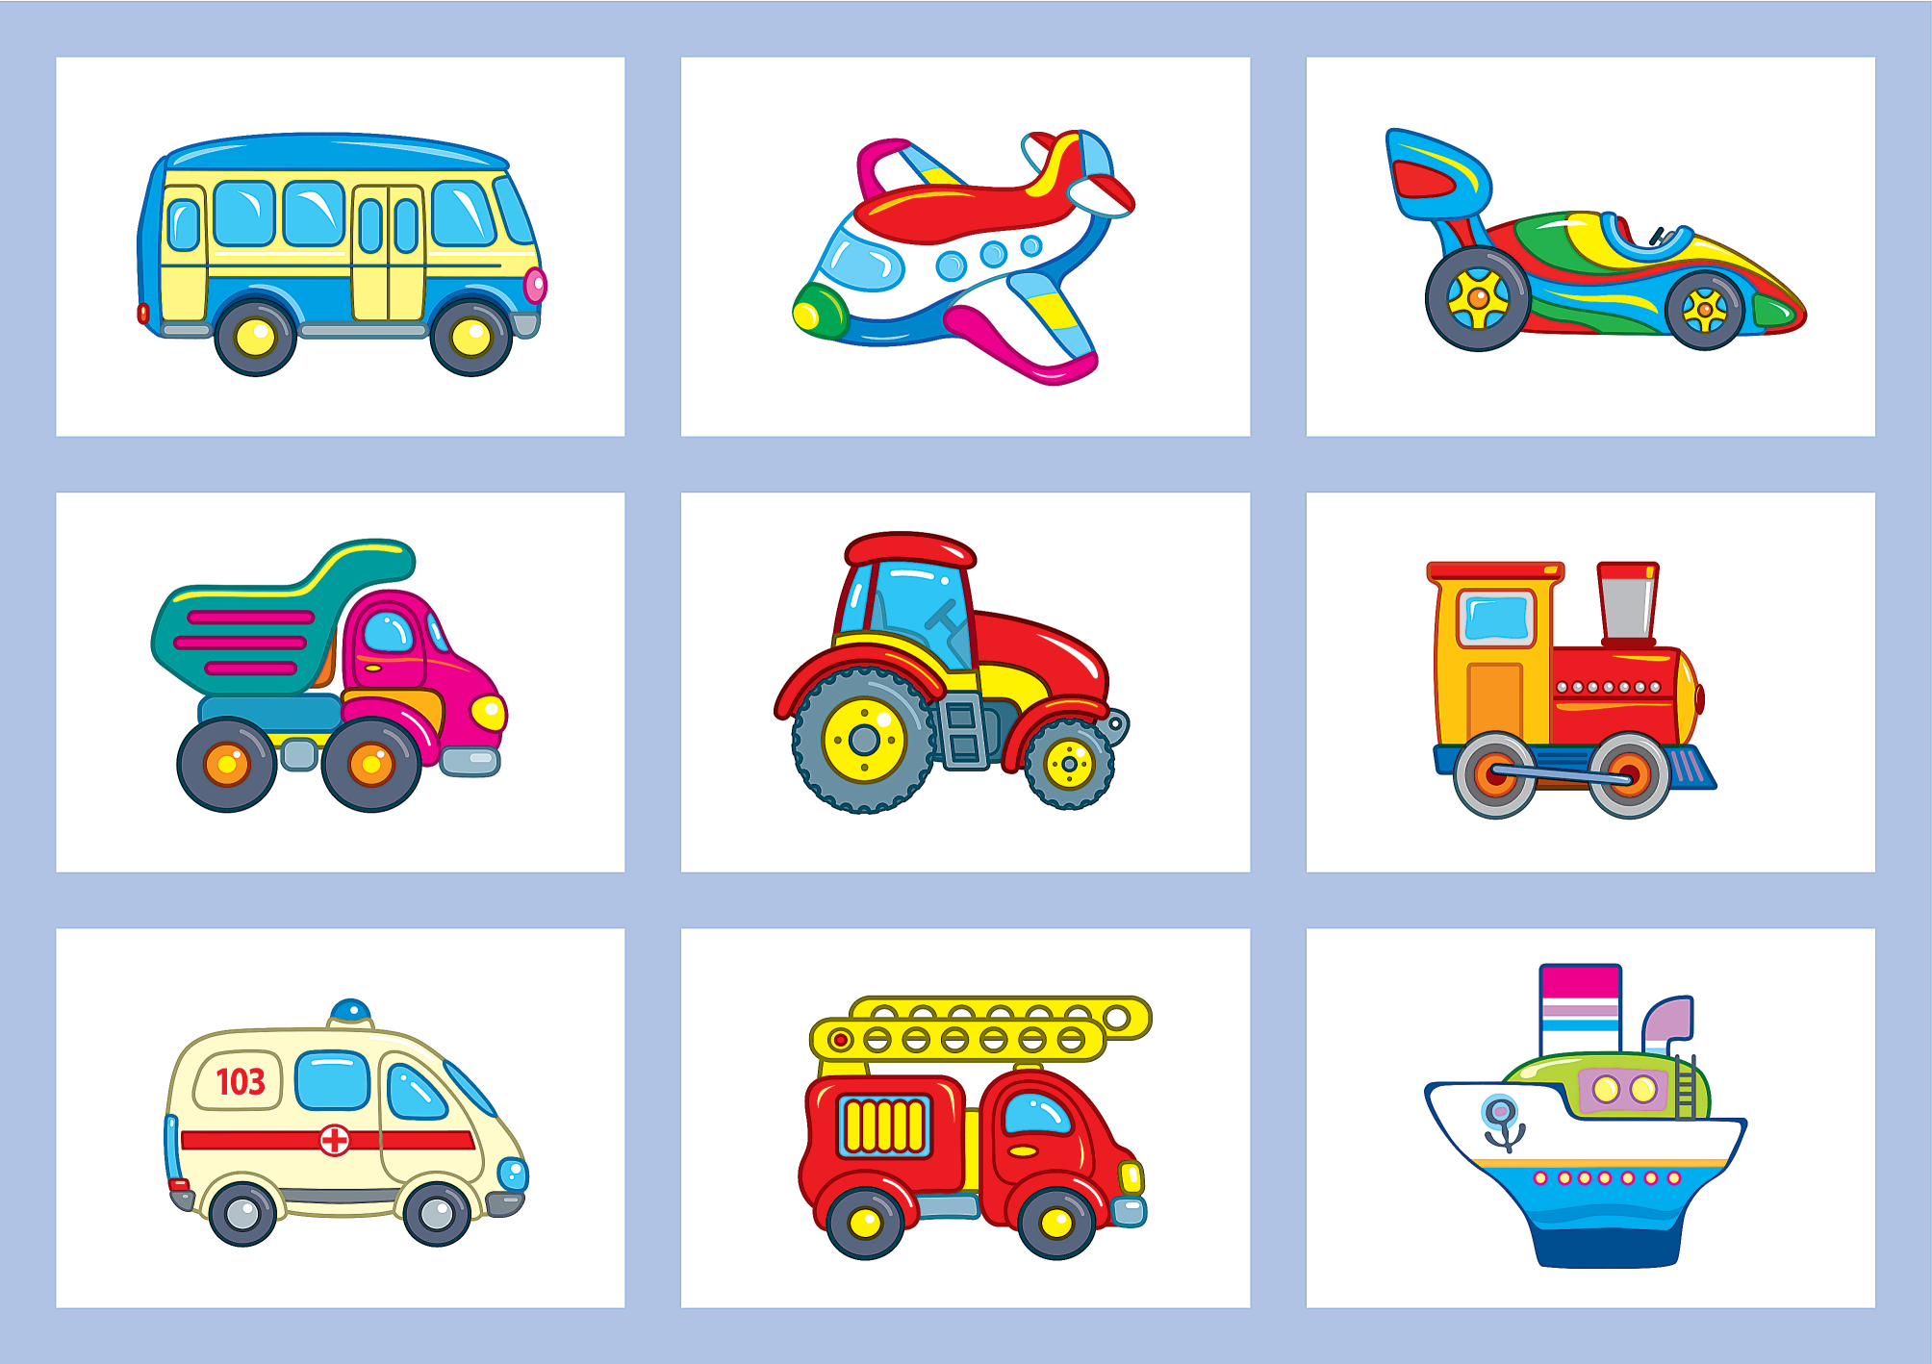
?
сс
?
сс
?
сс
сс

Slide 3
сс
сс
сс
сс

Slide 4

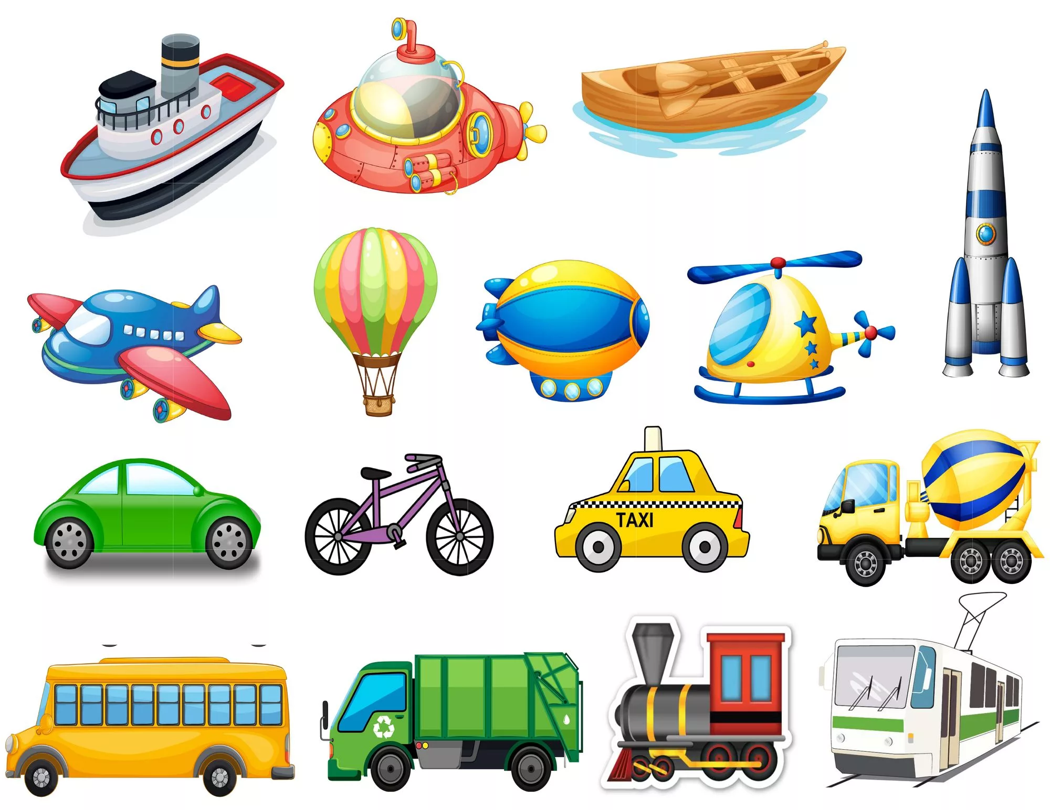

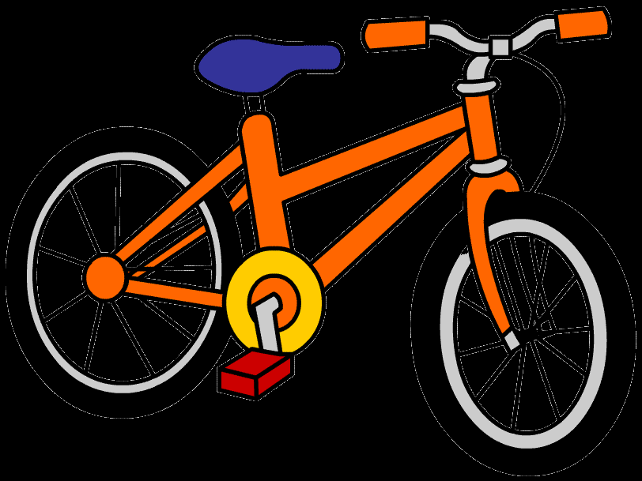
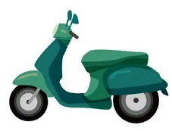
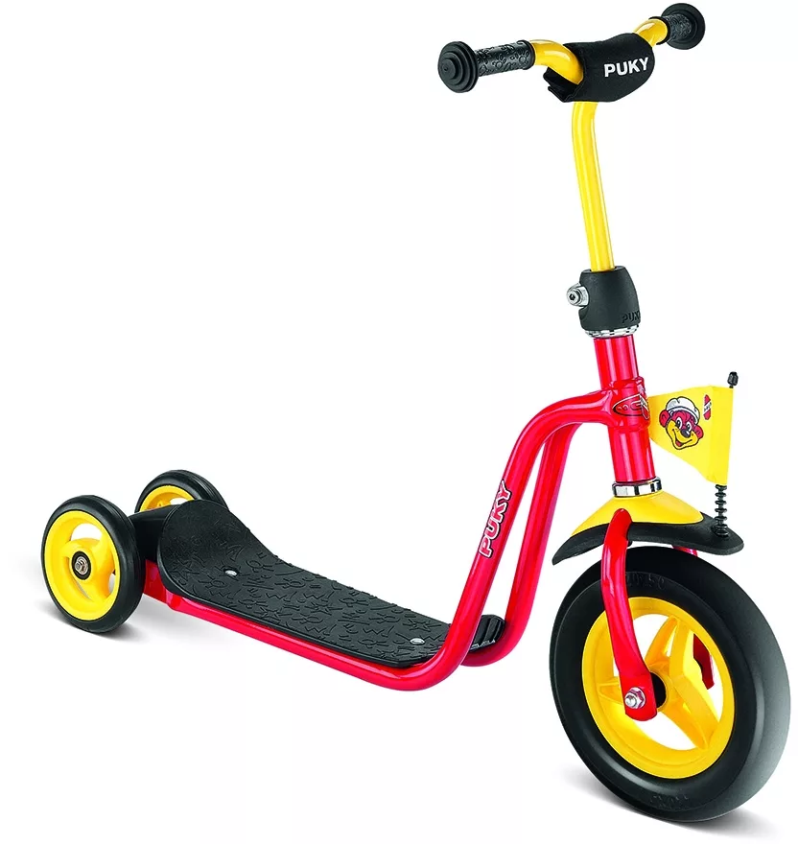
?
 | ?
 |  | ?
 |  |  | ?
сс
сс
сс
сс

Slide 5
 | ?
 |  | ?
 |  |  | ?
сс
сс
сс
сс

Slide 6
 |  | ?
 |  |  | ?
сс
сс
сс
сс

Slide 7
 |  |  | ?
сс
сс
сс
сс

Slide 8
сс
сс
сс
сс

Slide 9
М
О
Л
О
Д
Е
Ц

